Slide 1
Портфолио
Лабораторная работа №1
Выполнила Беленко Анастасия Витальевна
ИВТ 1 курс 1 группа 2 подгруппа
1

Slide 2
«ИССЛЕДОВАНИЕ ВИДИМЫХ ТРАЕКТОРИЙ ДВИЖЕНИЯ ПЛАНЕТ СОЛНЕЧНОЙ СИСТЕМЫ»
Резюме
В данной работе я, Беленко Анастасия Витальевна, студентка первого курса, буду рассматривать видимые траектории планет.
2

Slide 3
Глоссарий
Траектория движения – это линия, которая описывает частица при своем движении.
Материальная точка — обладающее массой тело, размерами, формой, вращением и внутренней структурой которого можно пренебречь в условиях исследуемой задачи.
Гелиоцентрическая система мира— представление о том, что Солнце является центральным небесным телом, вокруг которого обращается Земля и другие планеты.
Геоцентрическая система мира - представление о том, что центральное положение во Вселенной занимает неподвижная Земля, вокруг которой вращаются Солнце, Луна, планеты и звёзды.

Slide 4
Цикада цитат
высказывания ученых, писателей, философов и
т. д. об исследовании Солнечной системы и космоса в целом.

Slide 5
Цикада цитат
Платон
Астрономия заставляет душу смотреть вверх и ведет нас из этого мира в другой.
Нил Армстронг
Это один маленький шаг для человека, но гигантский скачок для всего человечества.
Виталий Иванович Севастьянов
12 апреля произошло «смещение эпох». Позавтракали люди в одной эпохе, а обедали уже в другой.
Леонардо да Винчи
Синева неба происходит благодаря толще освещенных частиц воздуха, которая расположена между Землей и находящейся наверху чернотой.
Майкл Джексон
Земля, которую мы все разделяем, не просто скала, летящая сквозь космос, но живое, заботливое существо. Она заботится о нас; она заслуживает нашей заботы в ответ.
Сергей Павлович Королёв
Космонавтика имеет безграничное будущее, и ее перспективы беспредельны, как сама Вселенная.

Slide 6
Постановка задачи
организовать и провести вычислительный эксперимент для исследования видимых траекторий движения планет Солнечной системы. Найти и решить аналогичную задачу на видимую траекторию движения тел.

Slide 7
Математическая модель
Используемые формулы:
Нужные константы:
r – расстояние от планеты до Солнца (в км)
w – угловая скорость планеты
T – период обращения планеты вокруг Солнца (в сутках)
j – угловое смещение
x = r_{Марс}*cos(w_{Марс}t + j) – r_{Земля}*cos(w_{Земля}t + j)
y = r_{Марс}*sin(w_{Марс}t + j) – r_{Земля}*sin(w_{Земля}t + j)
w = 2π/T

Slide 8
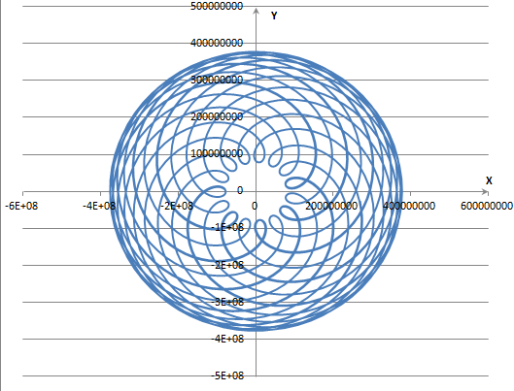
Траектория движения Марса относительно Земли

